Slide 1


国一学长带你学
立创EDA专业版
Expert电子实验室出品
电赛
蓝桥杯
嵌入式

Slide 2
第六课
电路分析基础
——电路定理

Slide 3
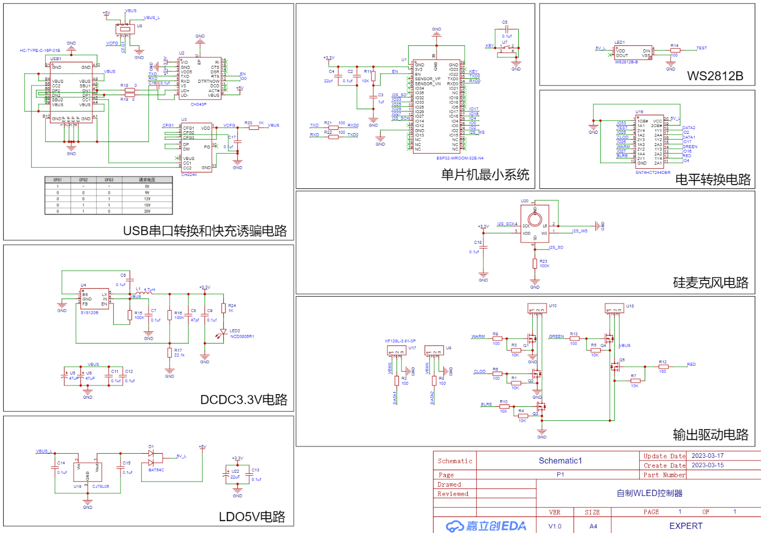
原理图四要素
元件符号
连接线
结点
注释

Slide 4
连接线
连线表示的是实际电路中的导线，在原理图中虽然是一根线，但在常用的印刷电路板中往往不是线而是各种形状的铜箔条、铜箔块。

Slide 5
结点
结点表示几个元件引脚或几条导线之间相互的连接关系。所有和结点相连的元件引脚、导线，不论数目多少，都是导通的。

Slide 6
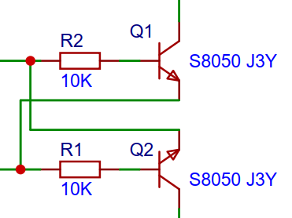
图中有几个结点？

Slide 7
图中有几个结点？

Slide 8
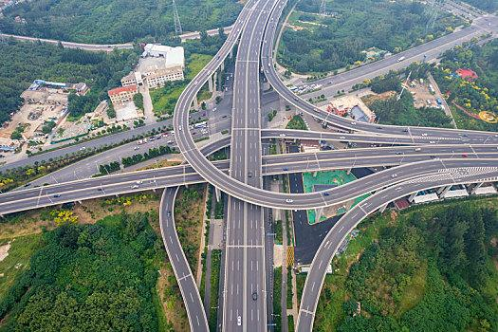

Slide 9
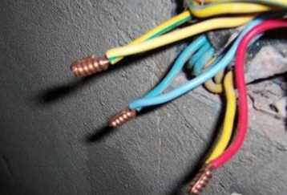

Slide 10
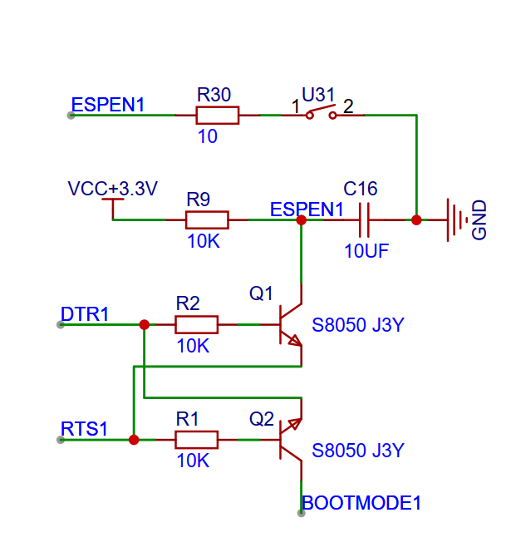

Slide 12
网络标签 (Net Label)：网络标号表示一个电器连接点，具有相同网络标号的器件表明是电气连接在一起。

Slide 13
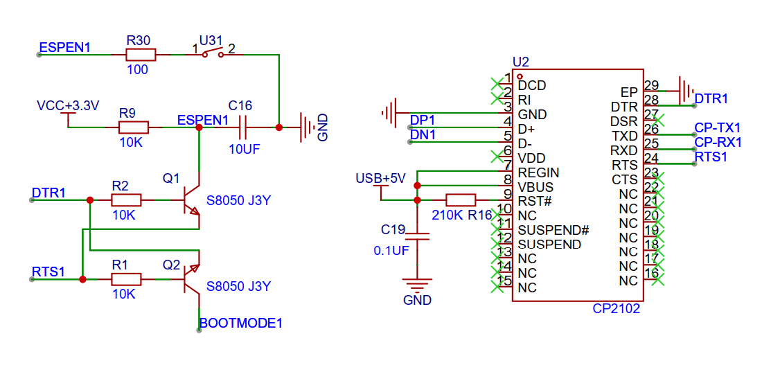
网络标签

Slide 14
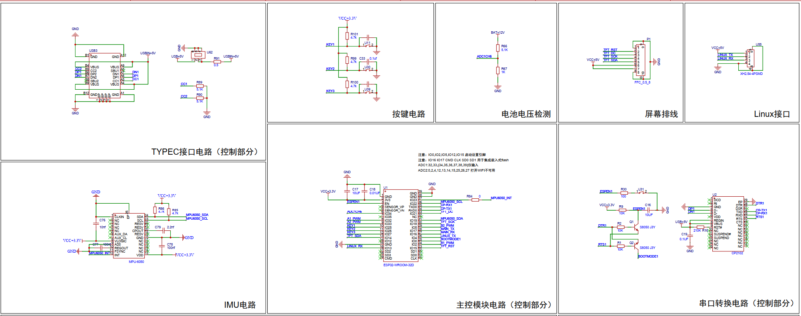
网络标签
简化连线
便于理解

Slide 15

常用电源网络标签
正电源
正5v电源
地
保护
模拟地

Slide 16
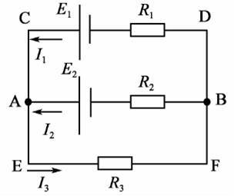
几个名词：支路
电路中的每一分支叫做支路。支路是由一个或几个串联的电路元件构成的，是构成复杂电路的基本单元。
支路是电路中通过同一电流的通路

Slide 17
几个名词：支路
电路中的每一分支叫做支路。支路是由一个或几个串联的电路元件构成的，是构成复杂电路的基本单元。
支路是电路中通过同一电流的通路
左图的复杂电路有AB,CD,EF三条支路。

Slide 18
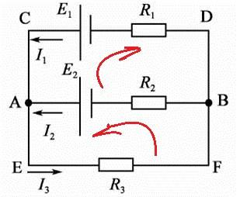
几个名词：回路
电路中任意一个闭合的路径叫做回路。在每次所选用的回路中，至少包含一个没有选用过的新支路时，这些回路叫做独立回路。

Slide 19
几个名词：回路
电路中任意一个闭合的路径叫做回路。在每次所选用的回路中，至少包含一个没有选用过的新支路时，这些回路叫做独立回路。
如左图所示，有3个回路，即ACDBA回路、AEFBA回路和AEFBDCA回路。但独立回路只能选其中的任意两个。

Slide 20
几个名词：网孔
不可再分的回路叫做网孔。
对平面电路，其内部不含任何支路的回路称网孔。电路中的网孔数等于独立回路数。

Slide 21
几个名词：网孔
不可再分的回路叫做网孔。
对平面电路，其内部不含任何支路的回路称网孔。电路中的网孔数等于独立回路数。
如左图所示，有2个网孔，即ACDBA回路和AEFBA回路

Slide 22
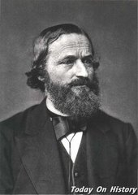
电路定理：基尔霍夫定律
基尔霍夫定律包括基尔霍夫电流定律（KCL）和基尔霍夫电压定律（KVL）。它反映了电路中所有支路电压和电流所遵循的基本规律，是分析集总参数电路的基本定律。基尔霍夫定律与元件自身的特性构成了电路分析的基础。

Slide 23
集总参数电路
实际电路元件一般都和电能的消耗及电能、磁能的储存有关，它们交织在一起发生在整个元件中。一个实际元件可以用一到多个理想元件组合表示。
R
L₀
i
i
R
L₀
R
＋
u
－
＋
u
－
i
C₀
＋
u
－
理想电阻
低频
高频

Slide 24
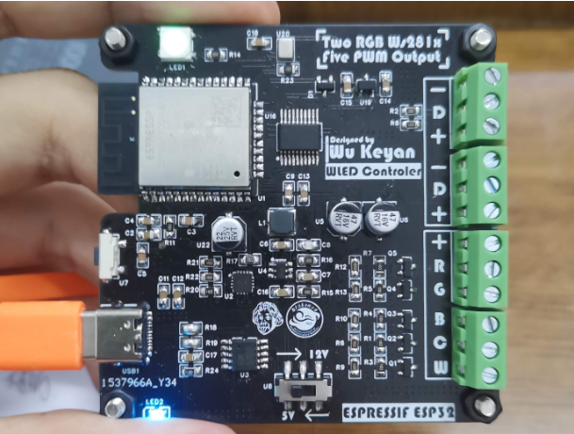
抽象理想化
理想化：假定这些现象可以分别研究，并且这些电磁过程都分别集中在各元件内部进行，这样的元件称为集总参数元件。
用集总参数电路模型来近似地描述实际电路是有条件的，它要求实际电路的尺寸要远小于电路工作时电磁波的波长。

Slide 25

基尔霍夫电流定律 (KCL)
在集总参数电路中，任意时刻，对任意结点流出（或流入）该结点电流的代数和等于零。
流进的电流等于流出的电流
i1
令流出为“+”，有：

Slide 26
基尔霍夫电流定律 (KCL)
i1
1
i4
i6
i2
2
三式相加得：
i3
i5
S
3
推广：KCL可以应用于电路中包围多个结点的任一闭合面。

Slide 27
基尔霍夫电流定律的实质
KCL是电荷守恒和电流连续性原理在电路中任意结点处的反映；
KCL表示结点处支路电流间的约束，与支路上的元件性质无关；
KCL方程是按电流参考方向列写的，与电流的实际方向无关。

Slide 28
基尔霍夫电压定律 (KVL)
在集总参数电路中，任一时刻，沿任一回路，所有支路电压的代数和恒等于零。
+
I₂
R₂
I₃
U_{S1}
_
I₁
标定各元件电压参考方向
R₃
R₁
I₄
R₄
选定回路绕行方向，顺时针或逆时针
_
+
U_{S4}

Slide 29
基尔霍夫电压定律 (KVL)
U2
+
I₂
R₂
I₃
U_{S1}
_
I₁
R₃
U3
R₁
I₄
R₄
U1
_
+
U4
U_{S4}
–U₁–U_{S1}+U₂+U₃+U₄+U_{S4}= 0
或:
U₂+U₃+U₄+U_{S4}=U₁+U_{S1}
–R₁I₁+R₂I₂–R₃I₃+R₄I₄=U_{S1}–U_{S4}

Slide 30
基尔霍夫电压定律 (KVL)
KVL的实质反映了电路遵从能量守恒定律；

Slide 31


基尔霍夫电压定律 (KVL)
KVL的实质反映了电路遵从能量守恒定律；

Slide 32
基尔霍夫电压定律 (KVL)
KVL的实质反映了电路遵从能量守恒定律；

Slide 33
基尔霍夫电压定律 (KVL)
KVL的实质反映了电路遵从能量守恒定律；

Slide 34
基尔霍夫电压定律 (KVL)
KVL的实质反映了电路遵从能量守恒定律；

Slide 35
基尔霍夫电压定律 (KVL)
KVL的实质反映了电路遵从能量守恒定律；
高度相同（同一点）=>高度差为0=>高度升降代数和为0

Slide 36
基尔霍夫电压定律 (KVL)
KVL的实质反映了电路遵从能量守恒定律；
高度相同（同一点）=>高度差为0=>高度升降代数和为0
电位相同（同一点）=>电位差（电压）为0=>电压升降代数和为0
U2
+
U_{S1}
I₂
R₂
I₃
_
I₁
R₃
U3
U1
R₁
I₄
R₄
_
U_{S}
+
U4

Slide 37
基尔霍夫电压定律 (KVL)
KVL的实质反映了电路遵从能量守恒定律；
KVL表示回路中的支路电压的约束，与回路中各支路上接的元件性质无关；
KVL方程是按电压参考方向列写，与电压实际方向无关。

Slide 38
电路定理小结：
KCL是对结点中支路电流的线性约束，用于约束结点中各支路电流，或支路中各元件的电流。
② KVL是对回路电压的线性约束，用于约束回路中各支路电压，或回路中各元件的电压。
③ KCL、KVL与组成支路的元件性质及参数无关。
④ KCL只能约束电流，不能约束电压；KVL只能约束电压，不能约束电流。
⑤ KCL、KVL只适用于集总参数的电路。

Slide 39
